Slide 1

Pagos sin Clave SOL

Slide 2
Base Legal:
Resolución de Superintendencia Nº 316-2015/SUNAT: Facilita el pago de las obligaciones tributarias de los sujetos que deben emplear, para dicho efecto, su documento de identidad.
Resolución de Superintendencia Nº 207-2020/SUNAT: Se reguló el uso del servicio Mis declaraciones y pagos, disponible en el ambiente SOL.
Resolución de Superintendencia Nº 251-2022/SUNAT: Se regula el servicio “pagos sin clave sol” y habilitan la generación de diversos Formularios – Boleta de Pago a través de este canal (vigente a partir del 1 de diciembre de 2022).

Slide 3
Servicio de Pagos sin Clave SOL
Se habilita la generación a través del servicio Pagos sin Clave SOL:
  El Formulario Virtual Nº 1662 - Boleta de Pago.
  El Formulario Nº 1663 - Boleta de Pago a que se refieren los incisos c) y d) del primer párrafo del artículo 1 de la Resolución de Superintendencia Nº 038-2010/SUNAT.
  El Formulario Virtual 1673 - Boleta de Pago – Otros.
  El Formulario Virtual 1675 - Regímenes Especiales ONP a que se refieren los incisos c) y d) del primer párrafo del artículo 1 de la Resolución de Superintendencia Nº 316- 2015/SUNAT.

Slide 4
El servicio Pagos sin Clave SOL, disponible en SUNAT Virtual, permite:
1. Efectuar el pago de las siguientes obligaciones tributarias correspondientes a contribuyentes obligados a cumplirlas utilizando su documento de identidad:
  a) El Impuesto a la Renta correspondiente a:
    a.1) Rentas de fuente peruana de sujetos no domiciliados, sobre las cuales no procede efectuar la retención del citado impuesto.
    a.2) Rentas de fuente peruana de sujetos no domiciliados sujetas a retención en la fuente, respecto de las cuales no se hubiera efectuado, total o parcialmente, la retención correspondiente.
    a.3) Rentas de quinta categoría percibidas por contribuyentes, domiciliados en el país, a que se refiere la Resolución de Superintendencia Nº 056-2011/SUNAT.
  b) Las contribuciones al ESSALUD o a la ONP y las multas asociadas a dichos tributos.
  c) El monto que resulte de la diferencia entre la regularización de aportes a la ONP y la devolución al Sistema Nacional de Pensiones de aportes obligatorios al Sistema Privado de Pensiones a que se refiere el numeral 2.2.2 del artículo 2 de la Resolución de Superintendencia Nº 105-2001/SUNAT.
  d) La devolución del saldo excedente a que se refiere el literal m) del párrafo 1.1 del artículo 1 de la Resolución de Superintendencia Nº 121-2018/SUNAT.

Slide 5
El servicio Pagos sin Clave SOL, disponible en SUNAT Virtual, permite:
2. Realizar el pago de las siguientes obligaciones tributarias de cargo de deudores tributarios distintos a los señalados en el punto 1, con excepción de los responsables solidarios:
  a) Tributos administrados y/o recaudados por la SUNAT, que no formen parte de la deuda tributaria aduanera y siempre que se trate de los mismos supuestos por los cuales se emite el Formulario Nº 1662 - Boleta de Pago a que se refiere la Resolución de Superintendencia Nº 125-2003/SUNAT.
  b) Multas, siempre que no formen parte de la deuda tributaria aduanera o se generen por la comisión de infracciones aduaneras administrativas o vinculadas a regalías mineras. c) Deuda(s) asociada(s) al número de pago SUNAT (NPS) a que se refiere el inciso e) del artículo 1 de la Resolución de Superintendencia Nº 038-2010/SUNAT. d) Otros conceptos, siempre que mediante resolución de superintendencia se haya dispuesto o se disponga que su pago puede ser efectuado a través de SUNAT Virtual.
3. Realizar la declaración y el pago de los aportes facultativos a la ONP.
4. Consultar los formularios que se generen a través de este servicio.

Slide 6
Acceso al servicio Pagos sin clave sol
El sujeto debe seleccionar la opción relativa a este, ubicada en SUNAT Virtual, y consignar la siguiente información:
a) Tipo y número de documento de identidad, así como la información asociada a este documento que el sistema requiera.
b) Nombre(s) y apellidos. Esta información se consigna de manera automática en caso se señale un documento nacional de identidad (DNI).
c) Una dirección de correo electrónico, la que es validada por la SUNAT a través del envío de un código de verificación que debe consignarse conforme a las instrucciones que se brinden para tal efecto.

Slide 7
Acceso al servicio Pagos sin clave sol
Esta validación no se realiza, tratándose de sujetos identificados con DNI que, encontrándose inscritos en el Registro Único de Contribuyentes, señalen la dirección de correo electrónico comunicada para fines de este registro.
Para posteriores accesos al servicio, basta que el usuario consigne el tipo y número de su documento de identidad y la dirección de correo electrónico a que se refiere el inciso c) del párrafo anterior.

Slide 8
Declaración y/o pago en el servicio Pagos sin Clave SOL:
Para efectuar el pago a través del servicio Pagos sin Clave SOL, el usuario debe:
Ingresar los datos del contribuyente, así como la información que el sistema solicite respecto del concepto a pagar, debiendo considerar como importe a pagar un monto mayor a cero.
Tratándose de la declaración y pago del aporte facultativo a la ONP, de manera automática, el sistema mostrará el (los) periodo(s) y el (los) importe(s) pendiente(s) de pago, correspondiendo al usuario seleccionar aquellos periodos por los cuales realizará la declaración y pago.
El importe a pagar se cancela mediante tarjeta de crédito o débito, a través de una única transacción bancaria con el cual existe previamente una afiliación al servicio de pagos por Internet.
Son causales de rechazo del pago en el servicio Pagos sin Clave SOL:
a) Que no se utilice una tarjeta de crédito o débito afiliada al servicio de pagos por Internet.
b) Que la operación no sea aprobada por el operador de la tarjeta de crédito o débito correspondiente.
c) Que no se pueda establecer comunicación con el servicio de pago del operador de la tarjeta de crédito o débito.
d) Que el pago no se realice por un corte en el sistema.

Slide 9
La constancia de pago:
1. El Formulario Virtual 1673 - Boleta de Pago – Otros.
2. El Formulario Virtual 1675 - Regímenes Especiales ONP.
3. El Formulario Virtual 1662 - Boleta de pago.
4. El Formulario 1663 - Boleta de Pago, por el pago del NPS.
La constancia puede ser impresa, guardada y/o enviada a la dirección de correo electrónico que señale el usuario

Slide 10
Formularios dejados sin efecto:
Se deja sin efecto a partir del 1 de enero de 2023 los formularios preimpresos:
Formulario 1073 - Boleta de Pago - Otros
Formulario 1075 Regímenes Especiales ESSALUD ONP.

Slide 11
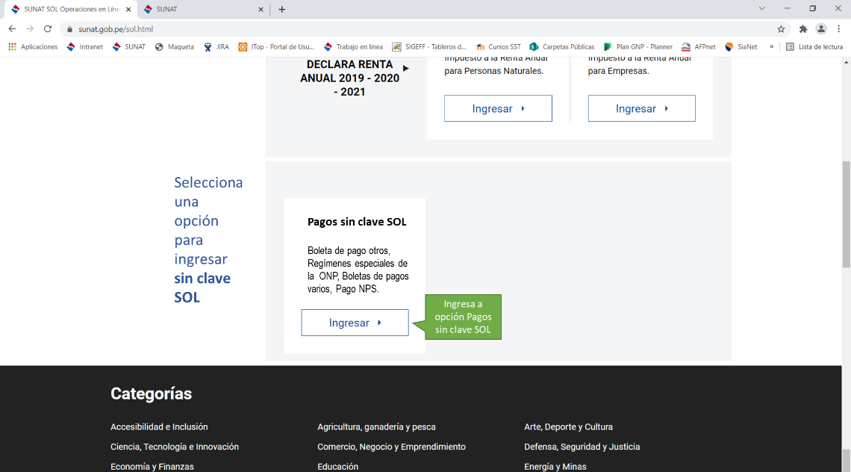
1. SERVICIO “PAGOS SIN CLAVE SOL”

Slide 12
SERVICIO “PAGOS SIN CLAVE SOL”
Al ingresar a la opción “Pagos sin clave SOL”, se mostrará la siguiente pantalla para que se identifique con su documento de identidad y un correo electrónico, datos que servirán para la emisión de la constancia de los pagos que realice y para poderle enviar ésta
Si es la primera vez que va a acceder al servicio debe completar los datos de identificación del usuario (persona que está ingresando al servicio): Tipo de documento, Número de documento, Nombre Completo, compuesto por los Nombres y Apellidos, Correo electrónico.

Slide 13
SERVICIO “PAGOS SIN CLAVE SOL”
Seleccione el botón Ingresar y el sistema le mostrará la pantalla con el menú (sección izquierda) para seleccionar el formulario virtual que desea presentar y pagar, así como para realizar consultas de los pagos realizados mediante esta opción.

Slide 14
Seleccionar Pago:
Seleccione el formulario que desea elaborar del menú de la sección lateral izquierda:
Regímenes especiales ONP - 1675
Essalud, ONP, multas asociadas y otros – 1673
También puede seleccionar alguna boleta de pago:
Pago de Tributos
Pago de Multas
Pago de Valores
Pago de Fraccionamiento
También puede seleccionar:
Pago NPS

Slide 15
2. REGISTRO DEL FORMULARIO VIRTUAL
REGÍMENES ESPECIALES ONP – 1675
Si seleccionó el formulario virtual Regímenes Especiales ONP – 1675, se muestra la siguiente pantalla, seleccione una de las opciones:

Slide 16
REGISTRO DEL FORMULARIO VIRTUAL
REGÍMENES ESPECIALES ONP – 1675
Si seleccionó Aporte facultativo al SNP ingrese el tipo de documento (ver tabla N°1) y número de documento del deudor (por defecto el sistema carga el tipo y número de documento del usuario que ingresó al servicio), usted puede ingresar los datos de identificación de otra persona para lo cual podrá limpiar la pantalla presionando el botón “El pago es para otro contribuyente”. Luego presione el botón Buscar a fin de que el sistema muestre la deuda pendiente del deudor registrado.

Slide 17
REGISTRO DEL FORMULARIO VIRTUAL
REGÍMENES ESPECIALES ONP – 1675
Usted deberá seleccionar los periodos que desea pagar y presionar el botón Siguiente.

Slide 18
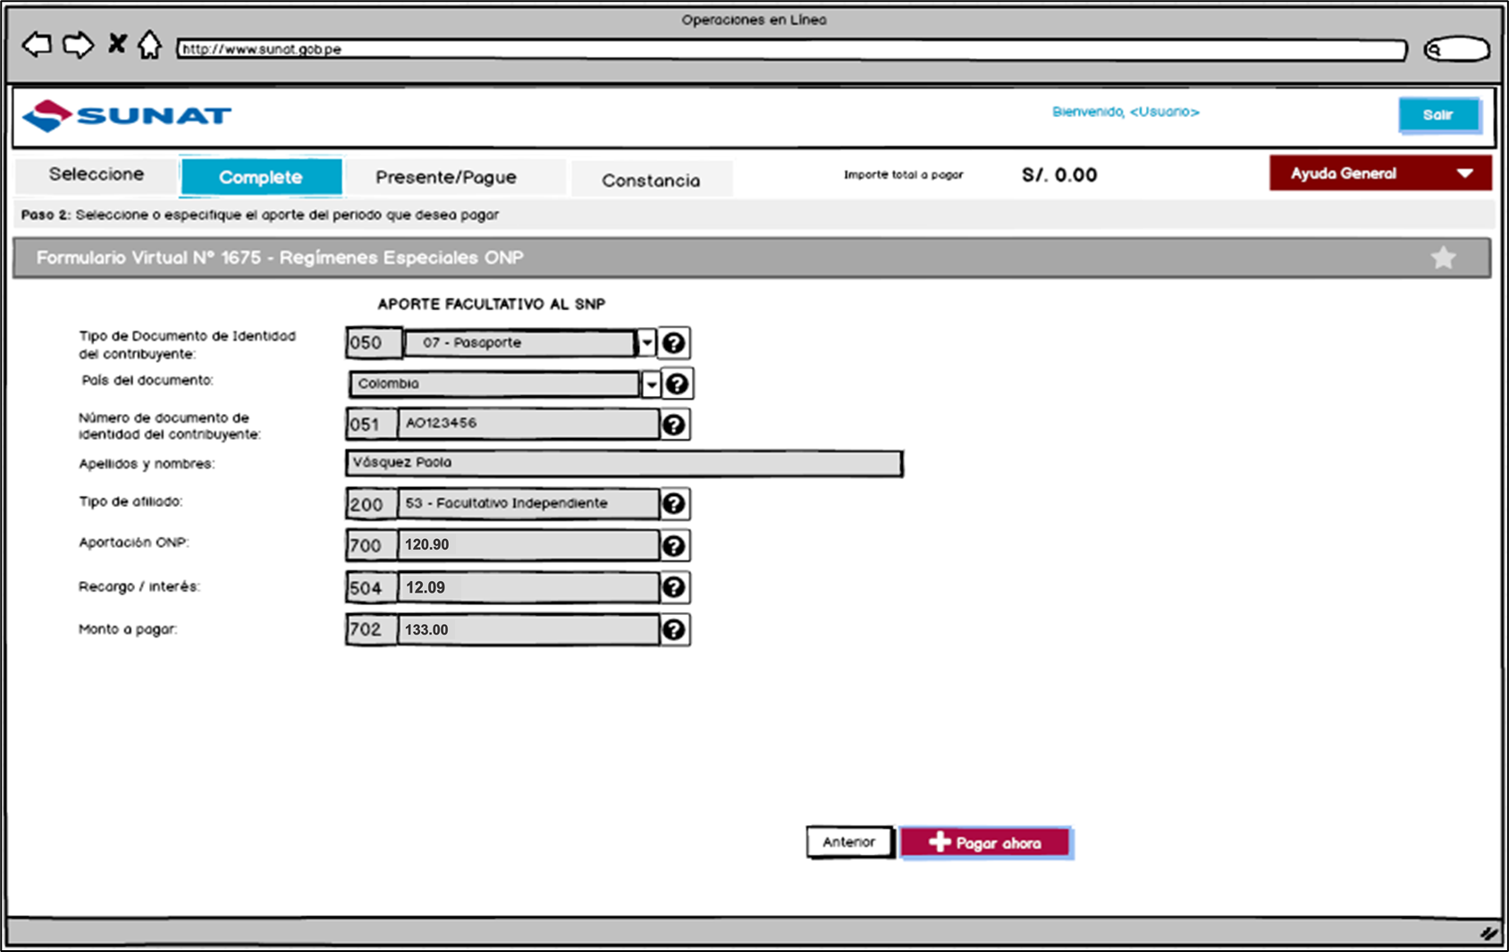
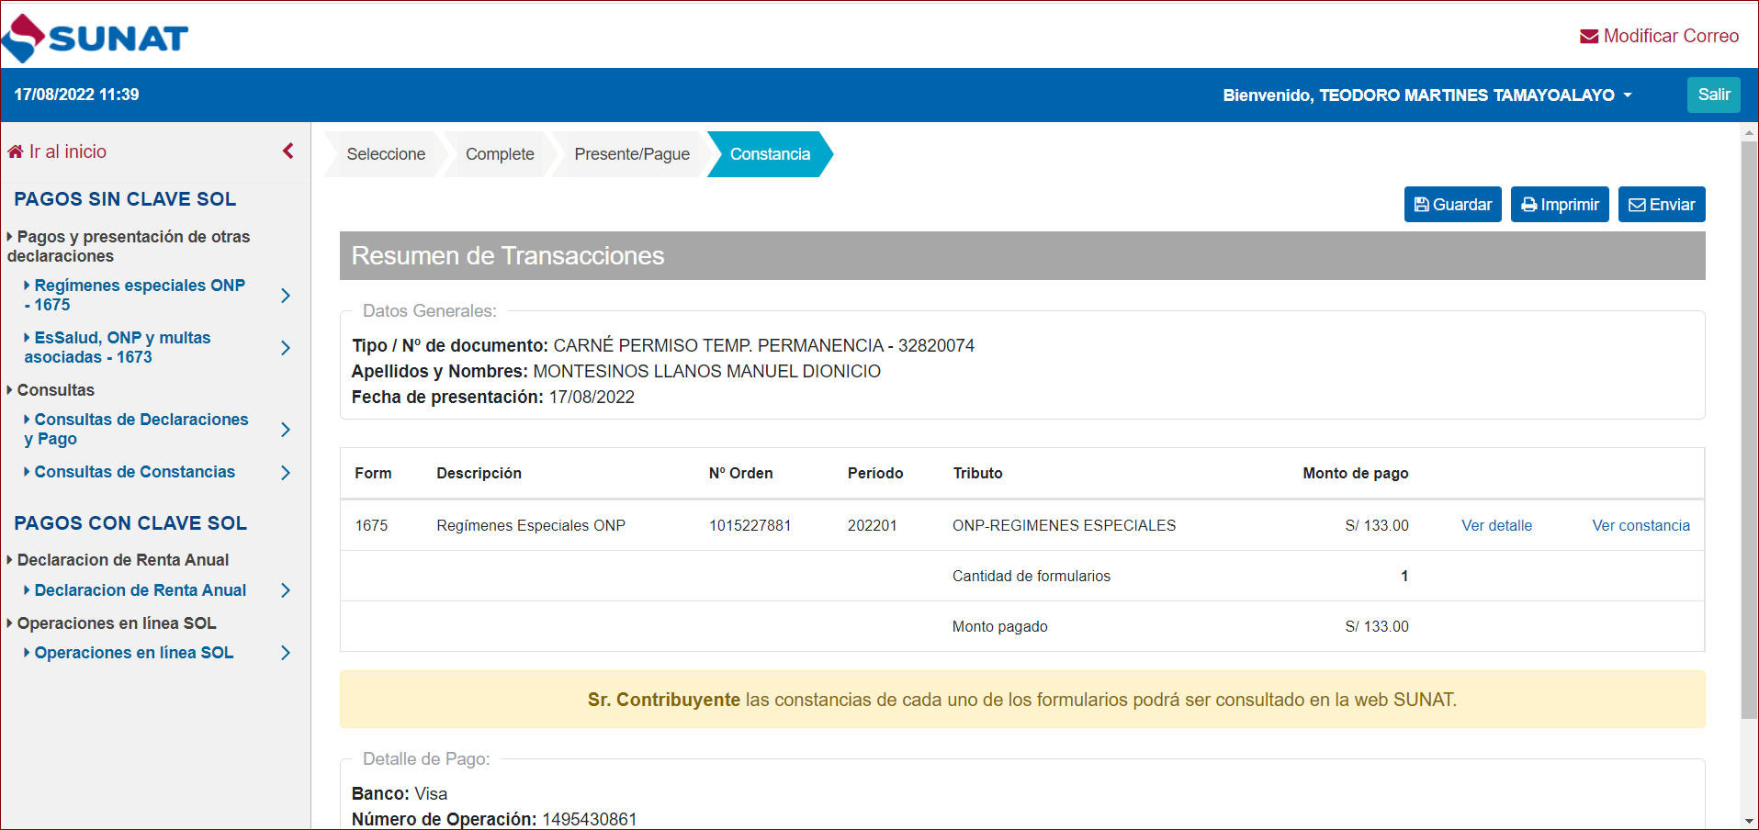
REGISTRO DEL FORMULARIO VIRTUAL
REGÍMENES ESPECIALES ONP – 1675

Slide 19
3. REGISTRO DEL FORMULARIO VIRTUAL ESSALUD, ONP, MULTAS ASOCIADAS Y OTROS - 1673
Registre el período tributario de la deuda, tipo de documento y número de documento del deudor, código de tributo (aporte, multa, concepto) y código de tributo asociado a la multa (de corresponder), de acuerdo con lo que le muestra la pantalla. Completados los datos dar click en Siguiente.
Por defecto el sistema carga como datos del deudor el tipo y número de documento del usuario que ingresó al servicio, sin embargo, usted puede ingresar los datos de identificación de otra persona para lo cual podrá limpiar la pantalla presionando el botón “El pago es para otro contribuyente”.

Slide 20
REGISTRO DEL FORMULARIO VIRTUAL ESSALUD, ONP, MULTAS ASOCIADAS Y OTROS - 1673
De manera automática dichos documentos le serán enviados al correo electrónico con el cual se identificó, pero además Usted puede imprimirlos, guardarlos en su computador o enviarlos a un correo electrónico que indique.

Slide 21
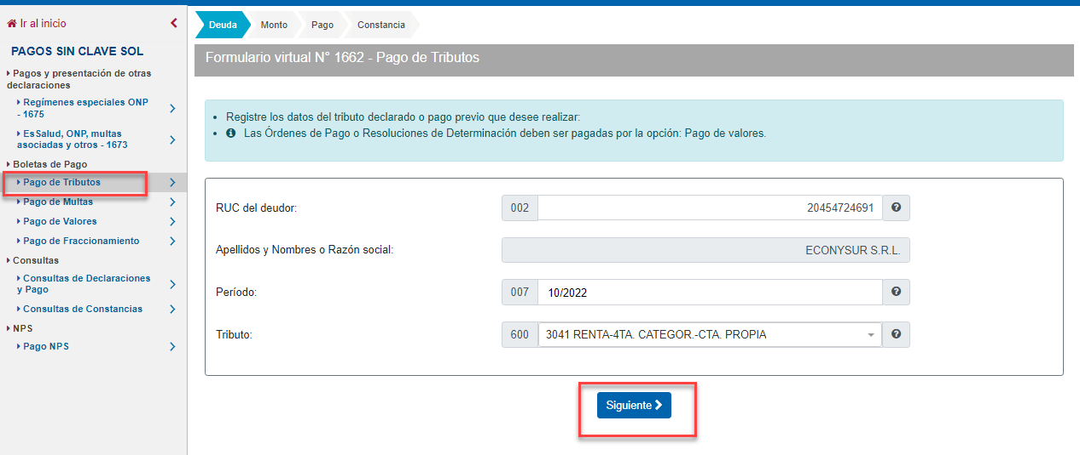
4. REGISTRO DEL FORMULARIO VIRTUAL
PAGO DE TRIBUTOS - 1662
Registre el número de RUC del deudor, periodo y código de tributo, de acuerdo con lo que le muestra la pantalla. Completados los datos dar click en Siguiente.

Slide 22
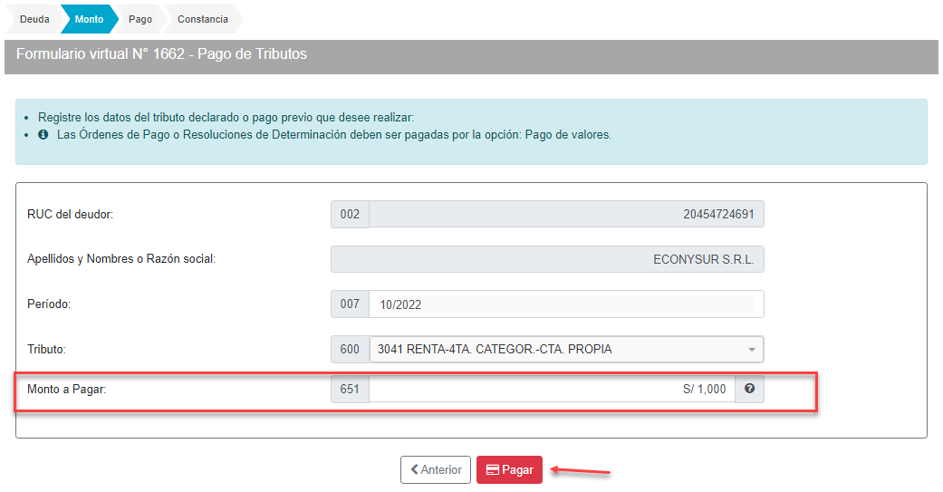
REGISTRO DEL FORMULARIO VIRTUAL
PAGO DE TRIBUTOS - 1662
Ingrese el monto a pagar y seleccione el botón Pagar.

Slide 23
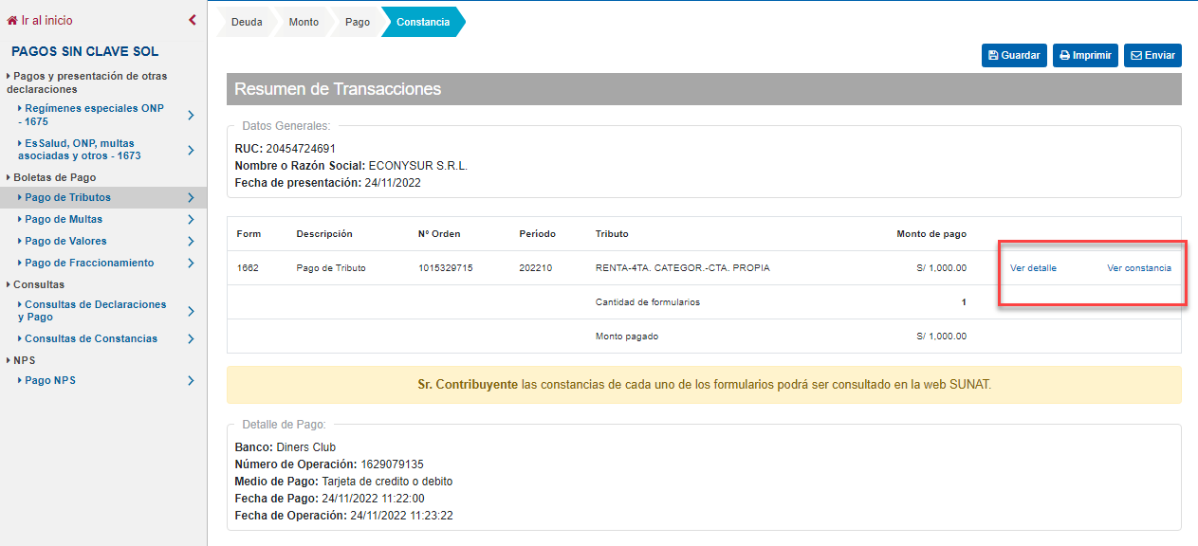
REGISTRO DEL FORMULARIO VIRTUAL
PAGO DE TRIBUTOS - 1662

Slide 24
Pago a través de los APPs

Slide 25

App Personas

Slide 26
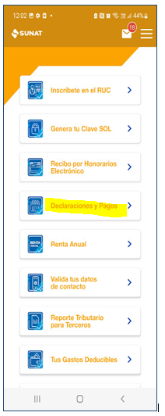
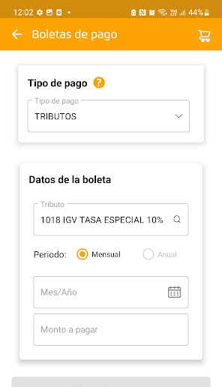
App Personas
Ingresar al App personas, y consignar en la opción “Declaraciones y pagos”
En la interfaz “Boletas de pago”, muestra lo siguiente:
Tipo de pago:
  TRIBUTOS
  MULTAS
  VALORES
  FRACCIONAMIENTO

Slide 27
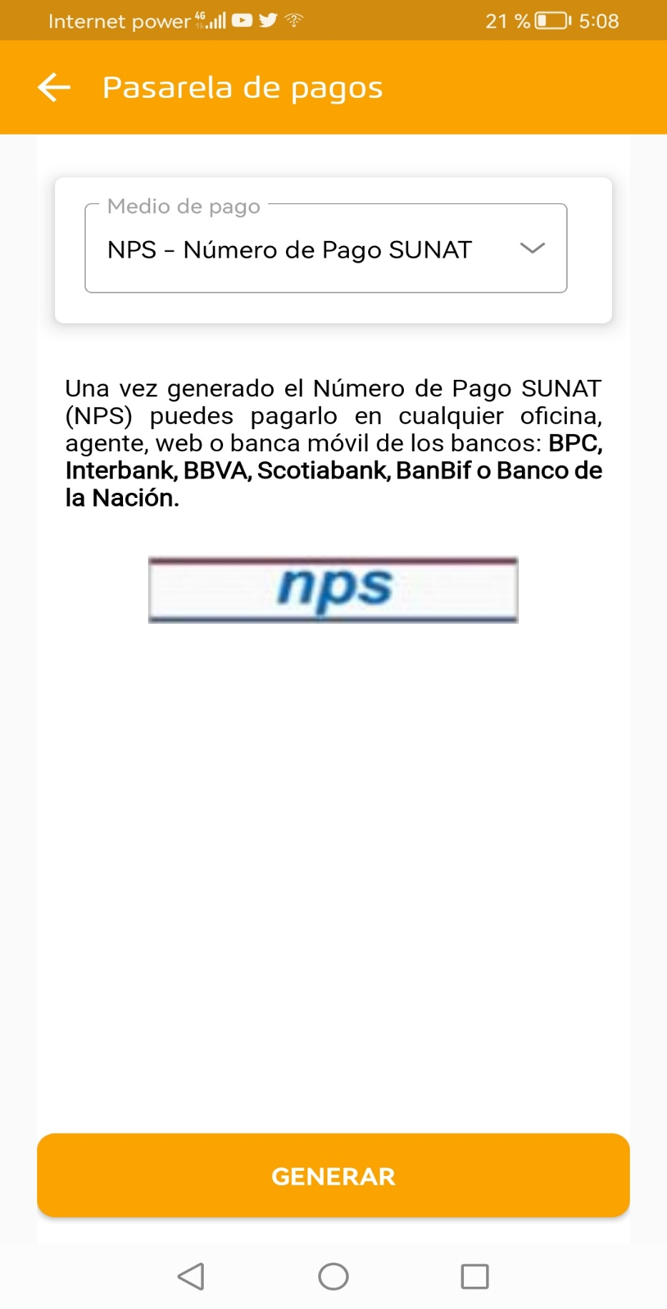
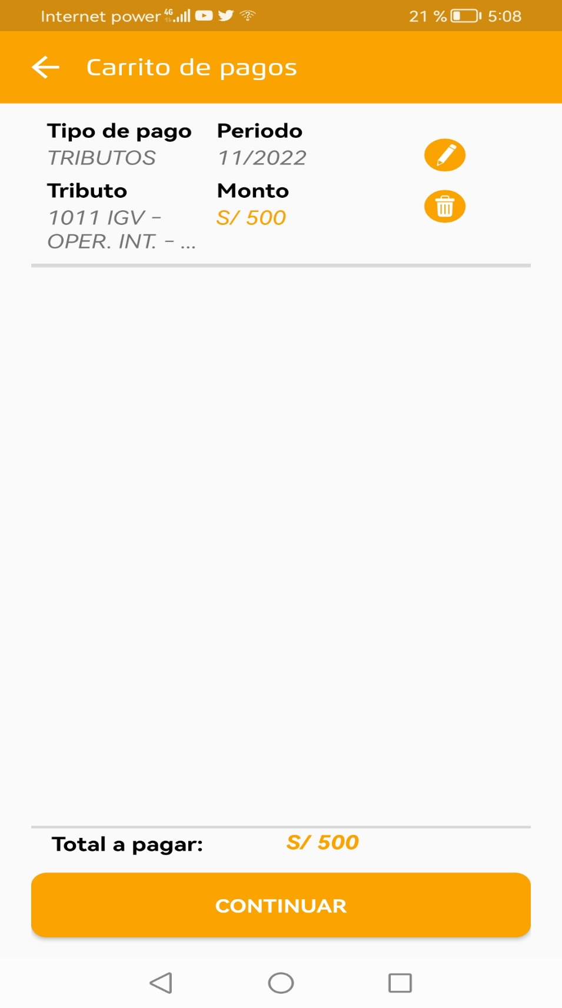
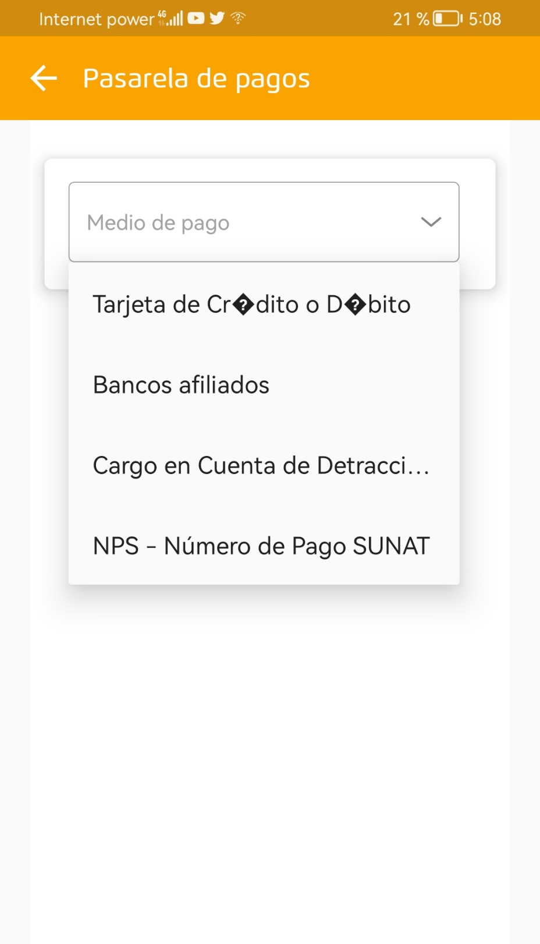
Verificar mis pagos seleccionados en el carrito de pagos.
Luego en la pasarela de pagos seleccionar el medio de pago.
En este caso, se escogió el NPS

Slide 28
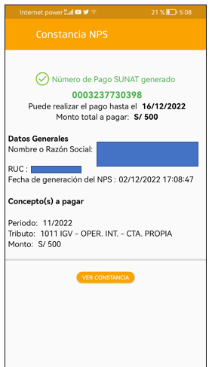
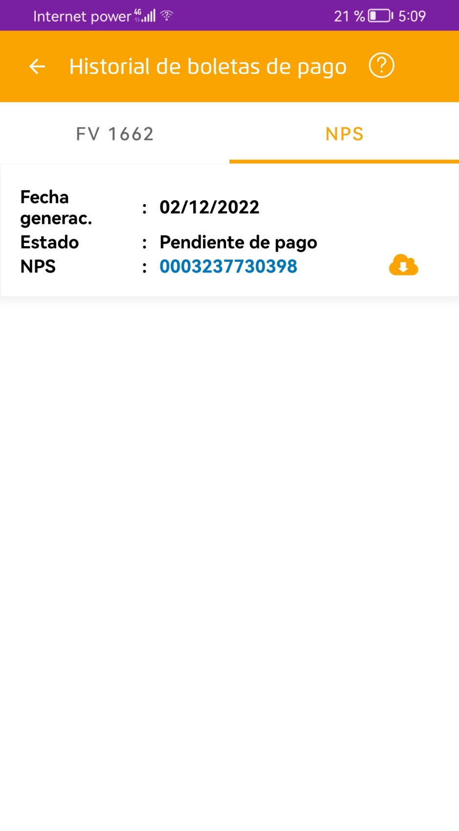
Una vez que se escoge el metodo de pago, se genera la constancia NPS, donde me sale el número de pago NPS
Y por ultimo, esta constancia lo puedo visualizer en el historial de boletas de pago.

Slide 29

App Emprender

Slide 30
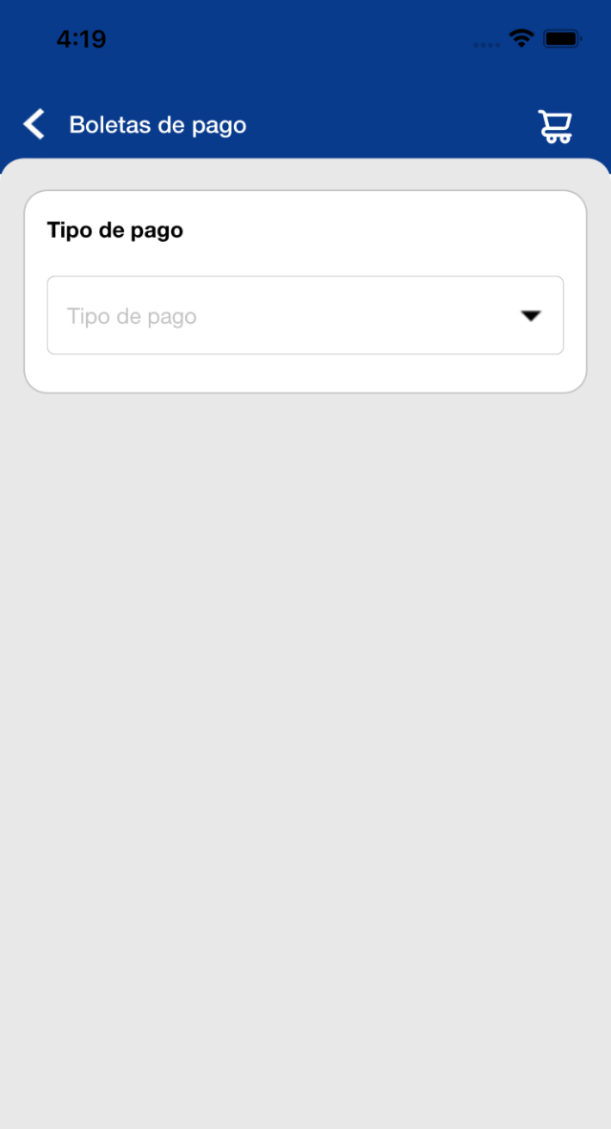
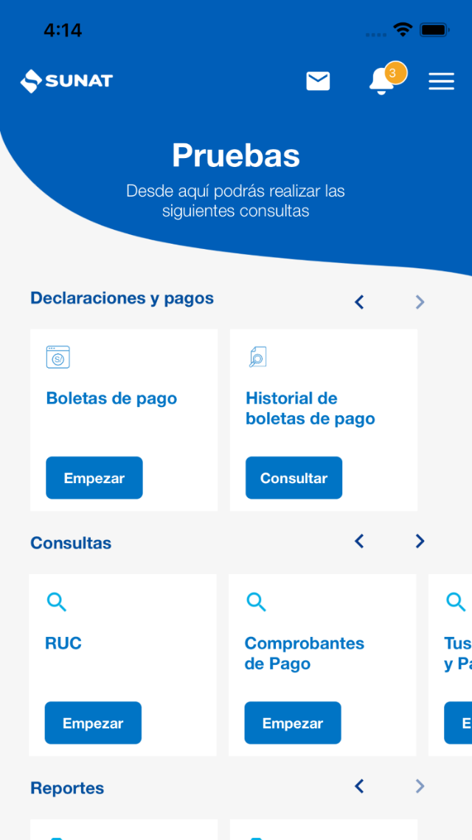
Ingresar al App Emprender y poner click en boletas de pago.
Luego, poner en Tipo de Pago

Slide 31
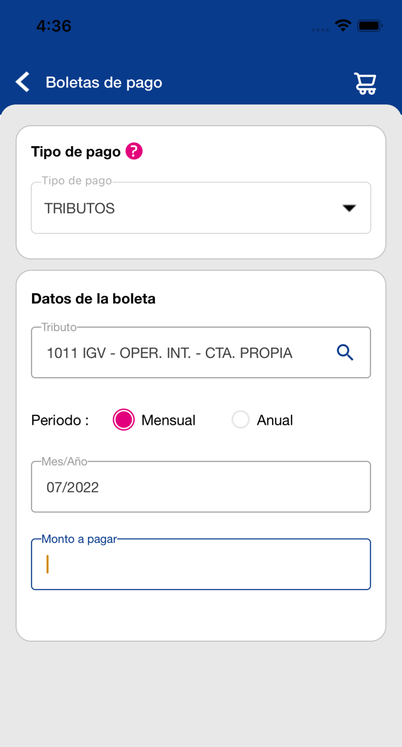
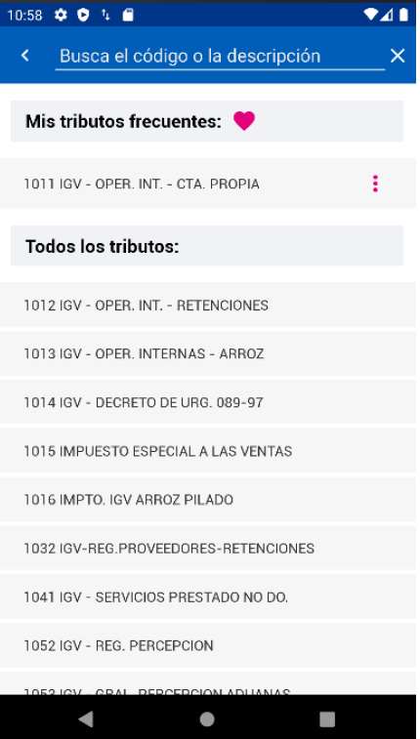
Despues de consignar los detalles referentes al tributo por pagar, consignar el monto que se desea pagar.

Slide 32
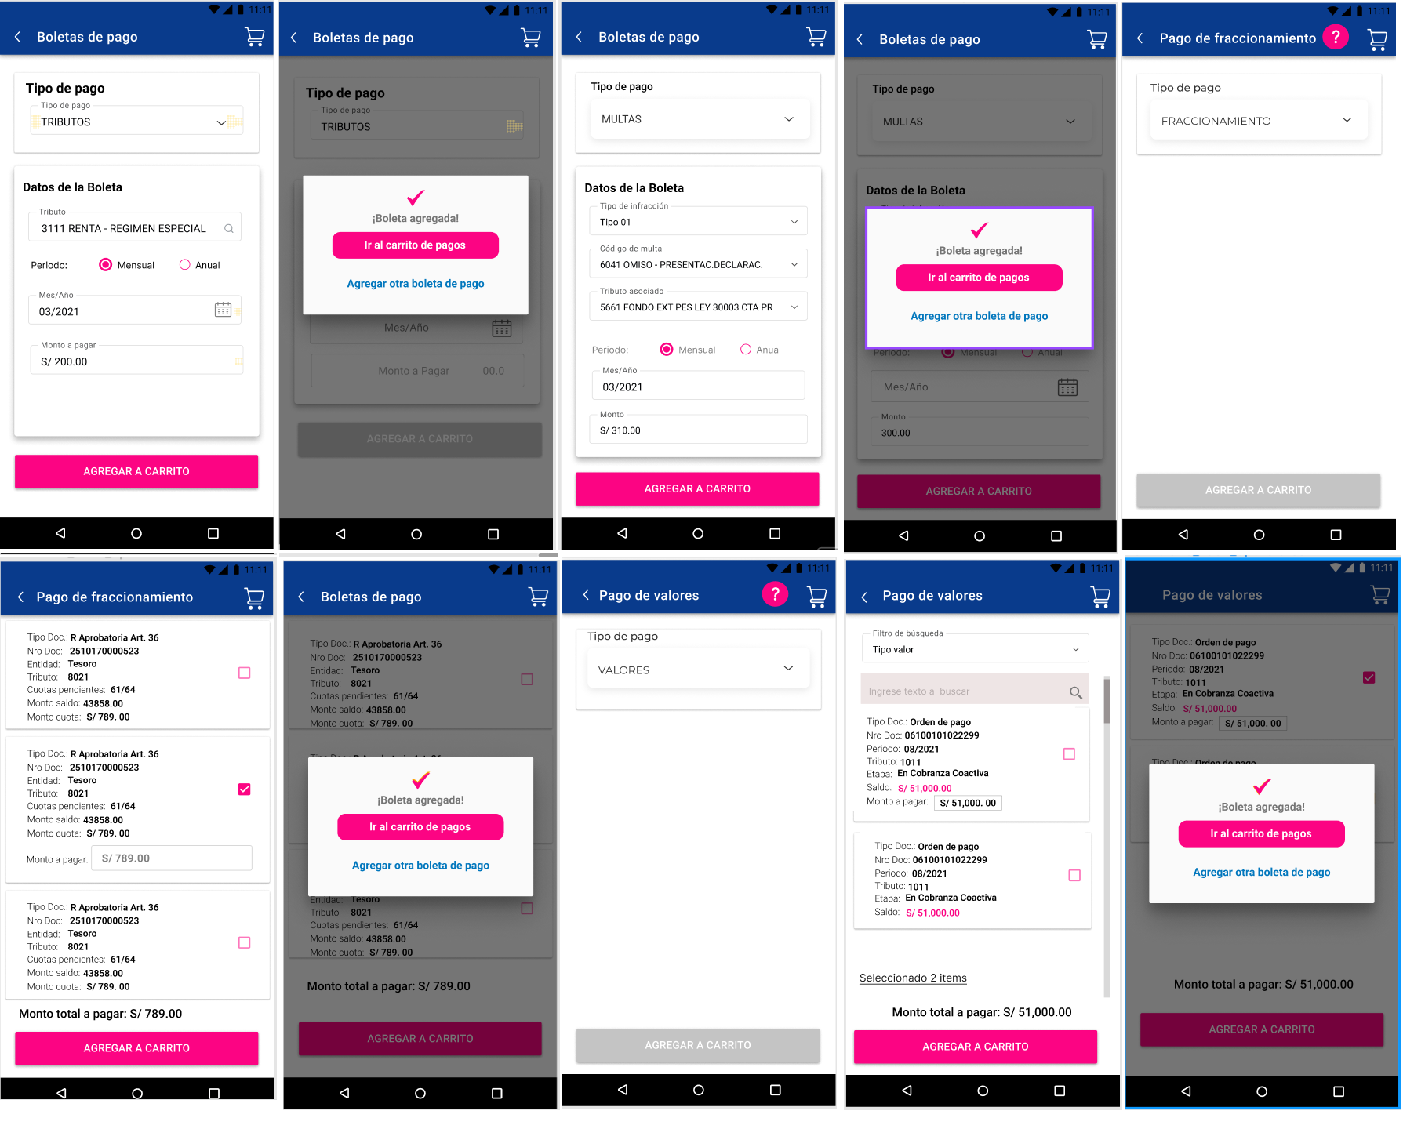
Proceso de Agregar al carrito:

Slide 33
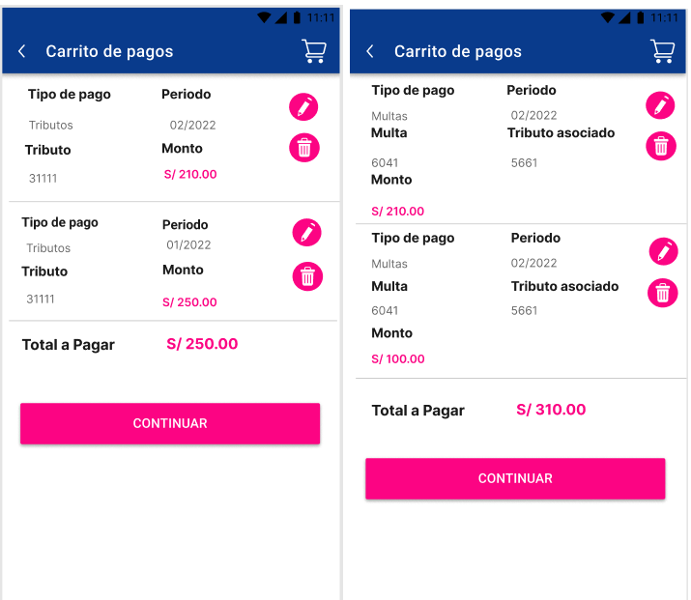
En carrito de pagos

Slide 34
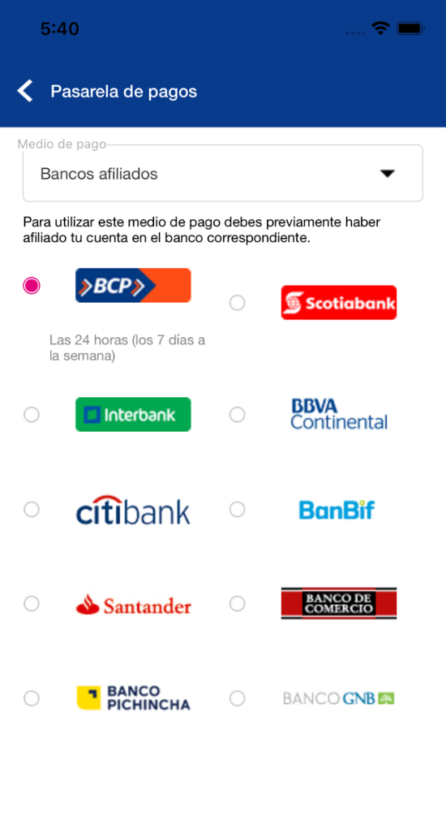
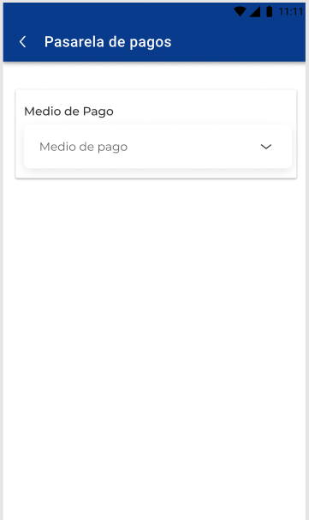
En la interfaz “Pasarela de pagos”, se muestra los siguientes medios de pago:
Tarjeta de Crédito o Débito
Cargo en Cuenta Bancaria
Cargo en Cuenta de Detracciones – Cuenta Convencional
NPS – Número de Pago SUNAT
Asimismo, en la parte inferior debe mostrarse el botón según el medio de pago elegido:
PAGAR (Se visualiza al seleccionar todos los medios de pagos excepto NPS)
GENERAR (Se visualiza cuando se selecciona el medio de pago NPS – Número de pago SUNAT)

Slide 35
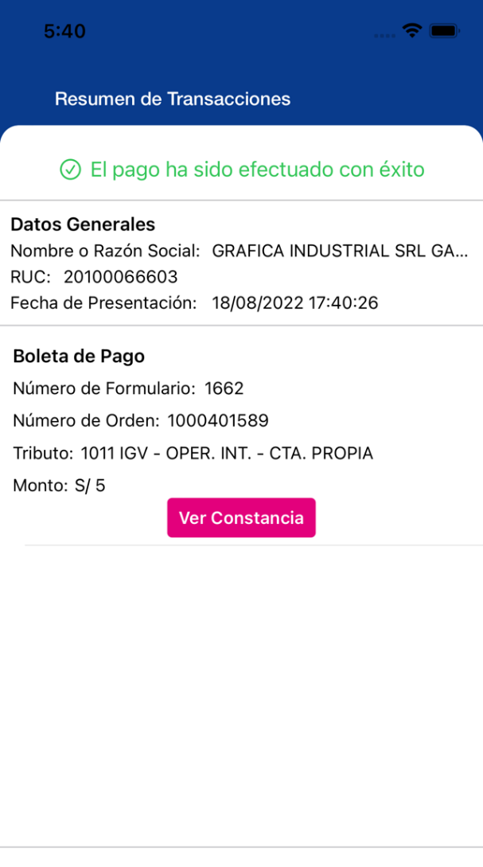
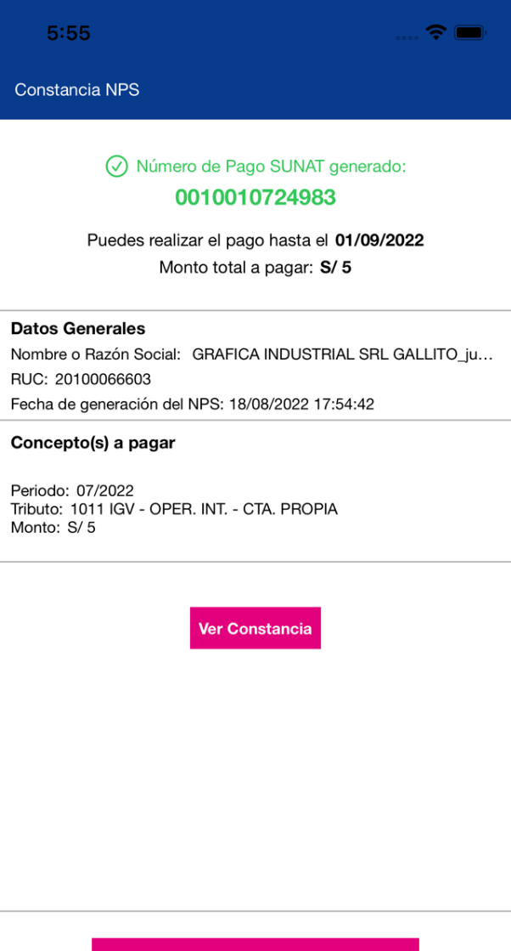
Resumen de transacciones

Slide 36
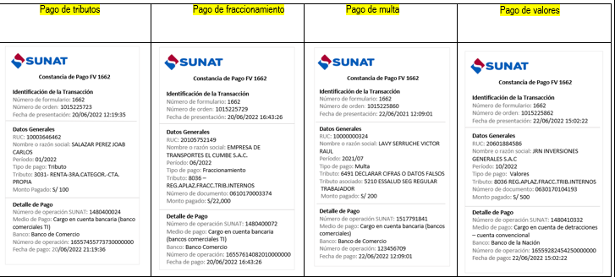
Ver Constancias

Slide 37
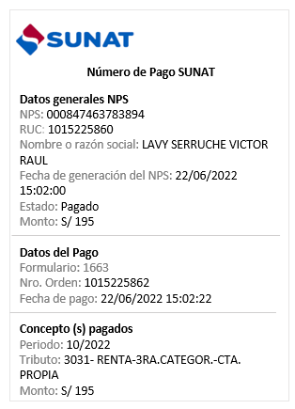
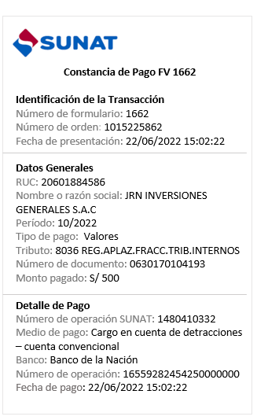
Constancia del Historial – FV 1662 - NPS

Slide 38

App SUNAT

Slide 39
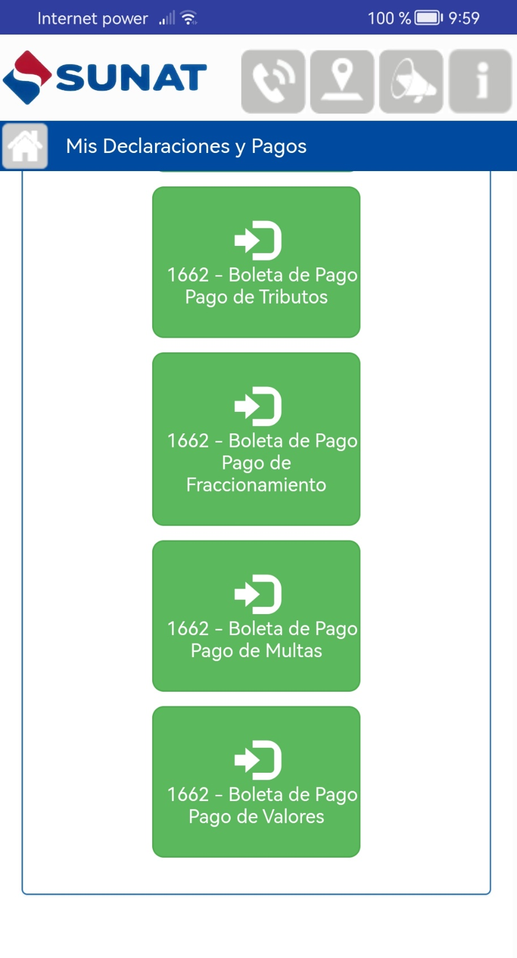
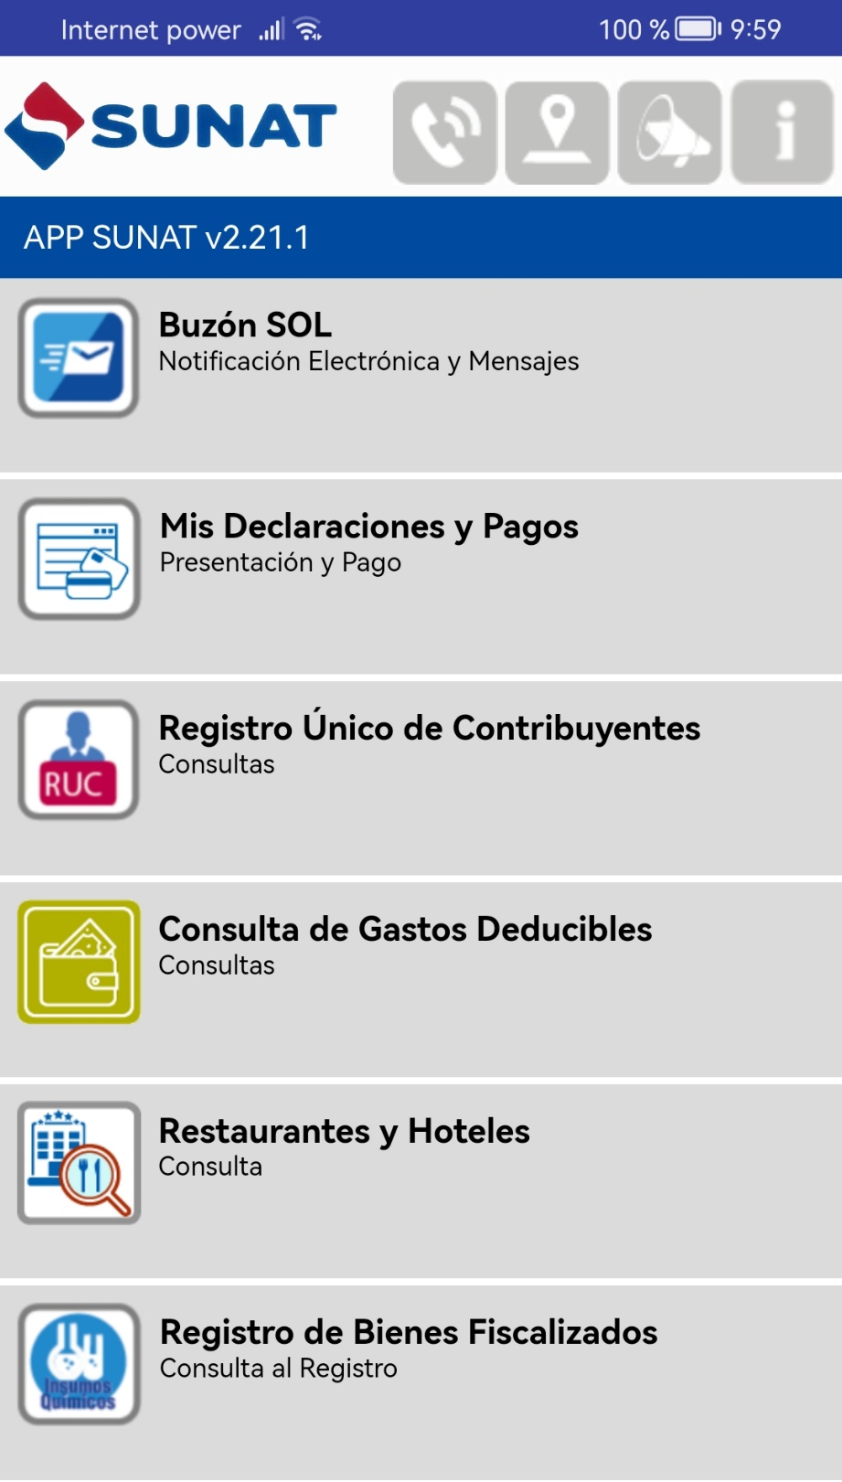
Ingresamos al App SUNAT y ponemos en la opción “Mis Declaraciones y Pagos”.
Luego, poner la forma de pago que mejor se ajuste a mi necesidad.

Slide 40
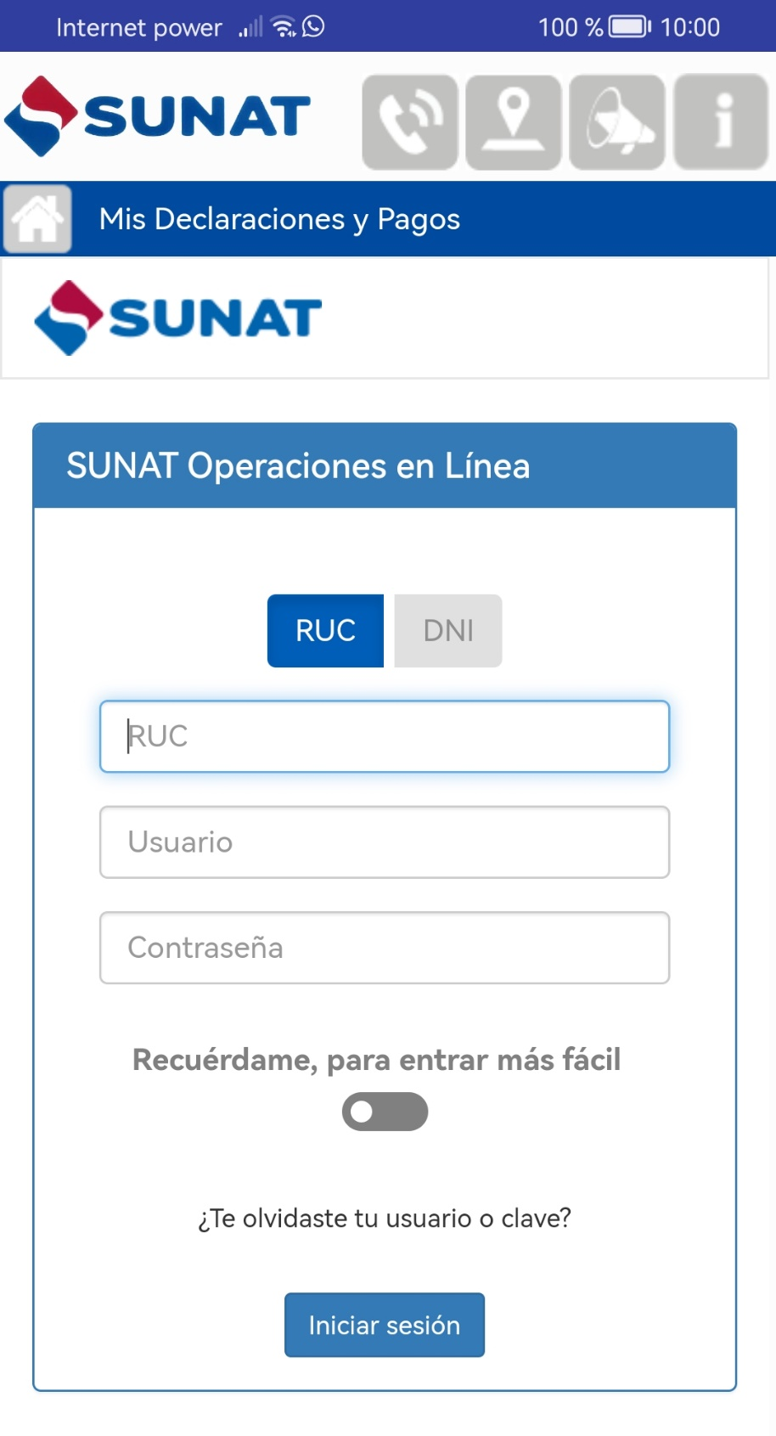
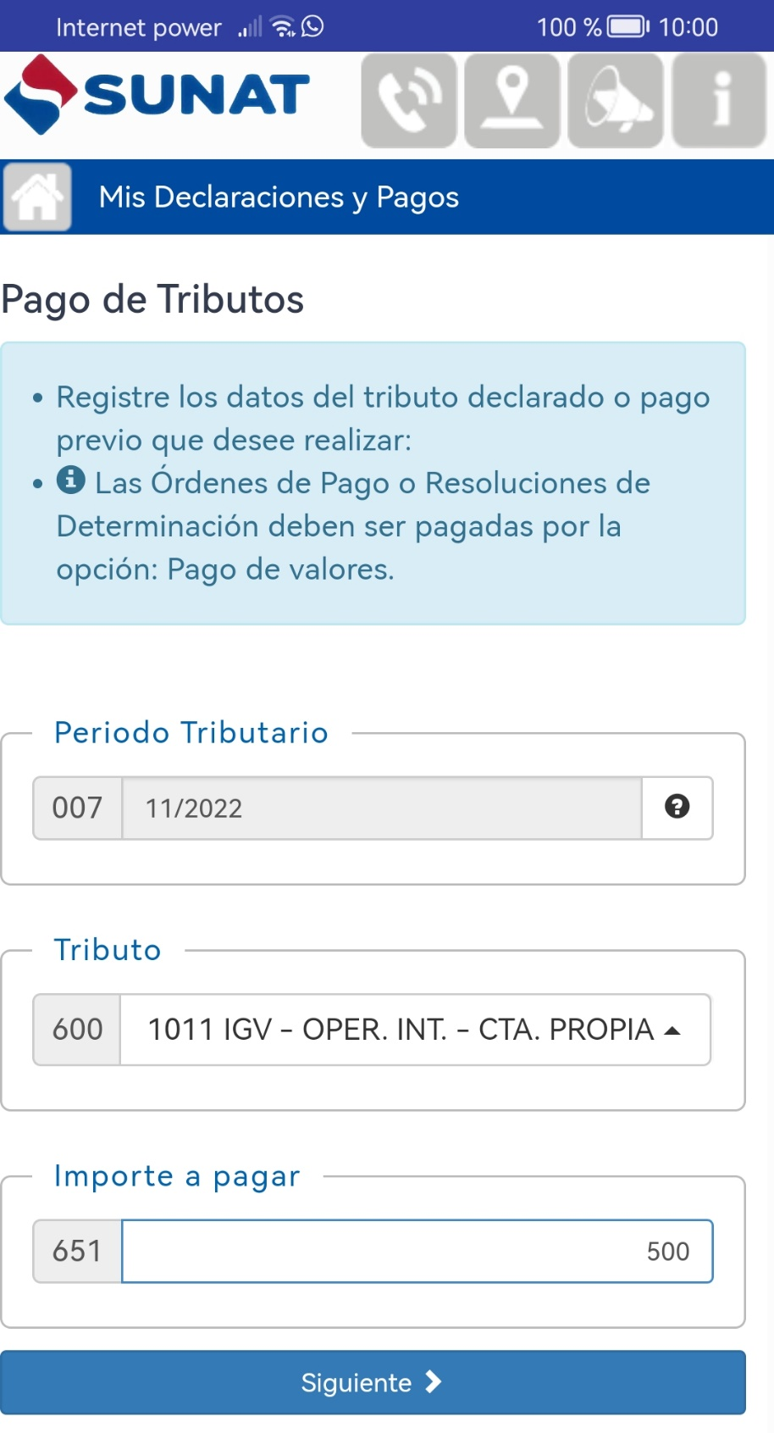
Ingresamos con nuestra clave sol para así comenzar con nuestros pagos
Luego, se consigna el periodo tributario, el tributo y el importe a pagar.

Slide 41
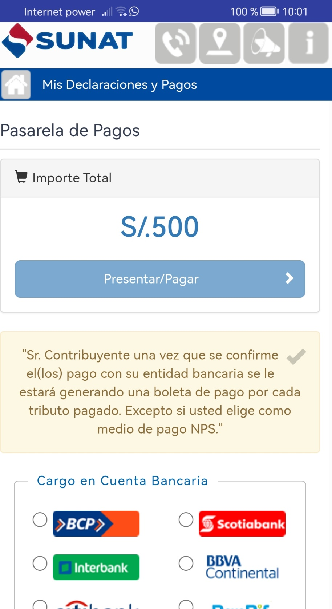
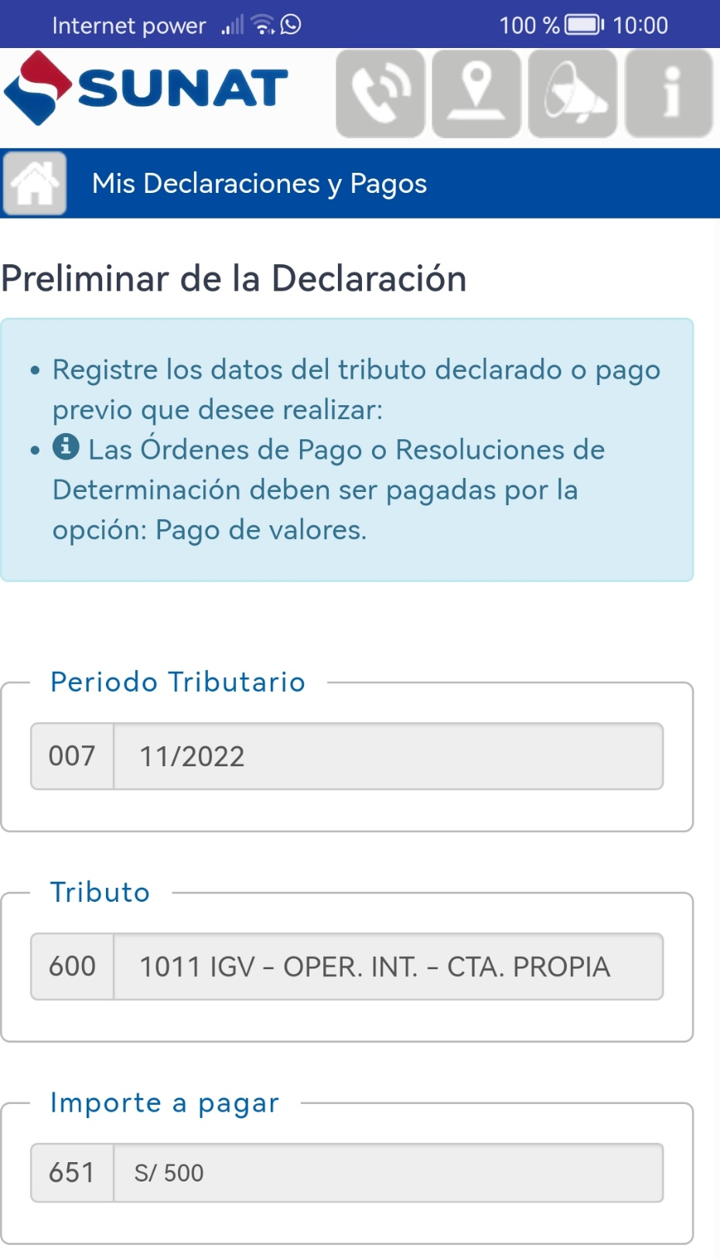
Posteriormente me saldrá el Prelimiminar de la Declaración.
Luego, en la pasarela de pagos ingresare la forma de como deseo pagar.

Slide 42
Gracias

